Slide 1
Chain of responsibility Pattern
Tên và phân loại
Tên: Chain of Responsibility
Phân loại: Behavioral

Slide 2
Chain of responsibility Pattern
Mục đích, ý nghĩa
Tránh việc gửi nhiều lần yêu cầu đến bộ phận tiếp nhận của nó bằng cách gửi nhiều hơn một đối tượng để có cơ hội để xử lý các yêu cầu đó. Chuỗi các đối tượng tiếp nhận và truyền qua các yêu cầu theo chuỗi cho đến khi một đối tượng xử lý nó.
Bí danh

Slide 3
Chain of responsibility Pattern
Motivation
Giả sử ta có 2 handler là EmailErrorHandler và FaxErrorHandler.
Theo quy định nghiệp vụ mà khác hàng yêu cầu thì khi có vấn đề xảy ra. Phải để FaxErrorHandler xử lí, khi nào k xử lí được mới đến lượt EmailErrorHandler.
Vậy ta làm thế nào để thiết lập được trình tự đó?
Mẫu này sẽ giúp chúng ta làm được việc đó.
Notes:
Giả sự ta có 2 handler là EmailErrorHandler và FaxErrorHandler.
Theo quy định nghiệp vụ mà khác hang yêu cầu thì khi có vấn đề xảy ra. Phải để FaxErrorHandler xử lí, khi nào k xử lí được mới đến lượt EmailErrorHandler.

Slide 4
Chain of responsibility Pattern
Khả năng ứng dụng
Giảm kết nối. Thay vì một đối tượng có khả năng xử lý yêu cầu chứa tham chiếu đến tất cả các đối tượng khác, nó chỉ cần một tham chiếu đến đối tựơng tiếp theo.
Tăng tính linh hoạt và phân chia trách nhiệm cho các đối tượng. Có khả năng thay đổi dây chuyền trong thời gian chạy.
Không đảm bảo có đối tượng xử lý yêu cầu
Tầng suât sử dụng thấp.

Slide 5
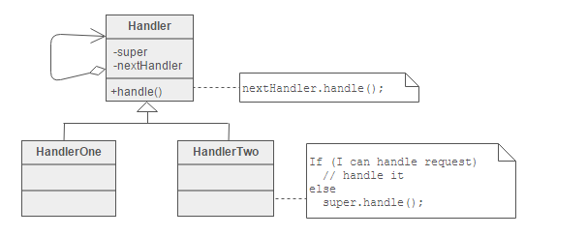
Chain of responsibility Pattern
Cấu trúc và thành viên
Handler : Giao diện cho các Handler khác.
HanderOne, HandlerTwo : Các handler con.

Slide 6
Chain of responsibility Pattern
Sự cộng tác
Các Handler con (HandlerOne, HandlerTwo) sẽ kiểm tra xem mình có xử lí được vấn hay không? Nếu được thì xử lí.
Nếu không thì nó sẽ gọi Handler cha (Hanler) để xử lí. Handler cha xử lí bằng cách đẩy việc này cho 1 Handler con tiếp theo. Từ đó sẽ có được 1 chuỗi thứ tự các object sẽ giải quyết vấn đề.
Notes:
s

Slide 7
Chain of responsibility Pattern
Các hệ quả mang lại
Có lớn hơn một đối tượng có khả thực xử lý một yêu cầu trong khi đối tượng cụ thể nào xử lý yêu cầu đó lại phụ thuộc vào ngữ cảnh sử dụng.
Muốn gửi yêu cầu đến một trong số vài đối tượng nhưng không xác định đối tượng cụ thể nào sẽ xử lý yêu cầu đó.
Tập các đối tượng có khả năng xử lý yêu cầu là một tập biến đổi.

Slide 8
Chain of responsibility Pattern
Chú ý liên quan đến việc cài đặt
Handler : interface. Có thuộc tính nextHandler là Handler tiếp theo. Có phương thức Handle().
Handler1, handler2 : class thông thường, là con của Handler. Nếu nó có thể handle được thì handle, còn không được thì sẽ gọi super.handle()

Slide 9
Chain of responsibility Pattern
Hệ thống thực tế đang sử dụng

Slide 10
Chain of responsibility Pattern
Mẫu liên quan
Chain of Responsibility Pattern, Command Pattern đều tách biệt sender và receiver nhưng cách làm của chúng khác nhau.
Chain of Responsibility quy định sẵn 1 trình tự xử lý request, cứ gửi theo trình tự đó đến khi nào request được giải quyết.
Command Pattern xác định receiver bằng tham số đầu vào là loại Command nào.

Slide 11
Chain of responsibility Pattern
Mã nguồn minh họa
Mô tả bài toán : Như đã trình bày ở phần motivation, ta có
Client chỉ tương thích với Enumerator interface.
Phương thức Client(Enumeration) cho phép in ra danh sách các element ra màn hình.

Slide 12
Chain of responsibility Pattern
Mã nguồn minh họa
Mô tả bài toán
Ta có 2 handler là EmailErrorHandler và FaxErrorHandler.
Theo quy định nghiệp vụ mà khác hàng yêu cầu thì khi có vấn đề xảy ra.
Phải để FaxErrorHandler xử lí, khi nào k xử lí được mới đến lượt EmailErrorHandler.

Slide 13
Chain of responsibility Pattern
Mã nguồn minh họa
Tại sao sử dụng mẫu này?
Ta thấy khi 1 vấn đề phát sinh, sẽ có 1 trong những ErrorHandler đứng ra giải quyết vấn đề.
Có 1 thứ tự quy định rõ ràng là ErrorHandler nào tiếp nhận vấn đề trước, nếu không được thì tiếp theo nó là ErrorHandler nào.

Slide 14
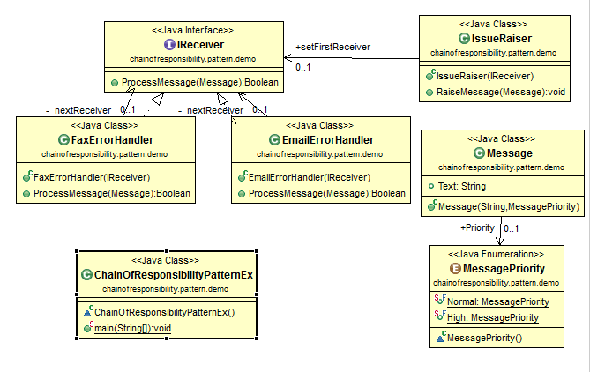
Chain of responsibility Pattern
Mã nguồn minh họa
Vai trò của các lớp:
Handler : Ireceiver.
Handler1 : FaxErrorHandler.
Handler1 : EmailErrorHandler.
Client : ChainOfResponsibiltyEx
IssueRaiser : phát sinh vấn đề cần xử lí.
Message : Tin nhắn cầu xử lí là gì
Message : Thứ tự ưu tiên của tin nhắn.
Sơ đồ UML

Slide 15
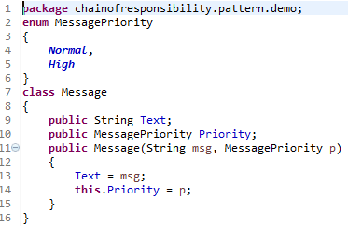
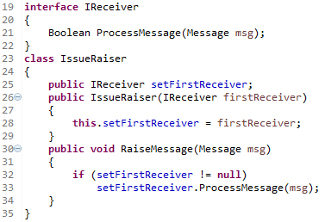
Chain of responsibility Pattern
Mã nguồn minh họa
Mã code minh họa

Slide 16
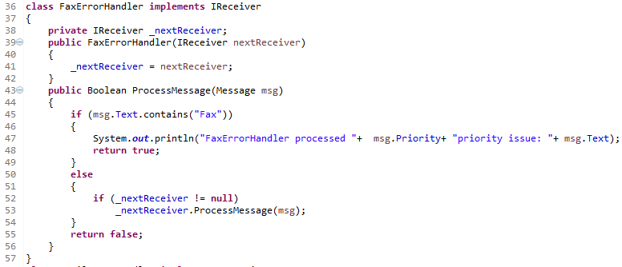
Chain of responsibility Pattern
Mã nguồn minh họa
Mã code minh họa

Slide 17
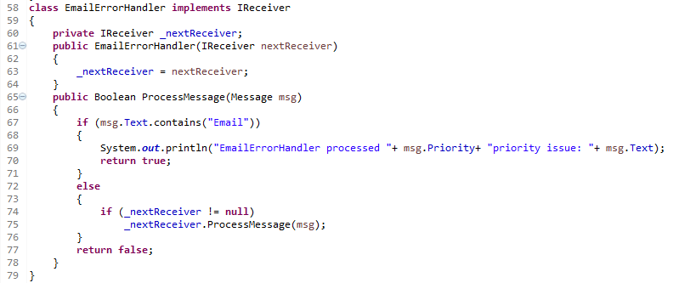
Chain of responsibility Pattern
Mã nguồn minh họa
Mã code minh họa

Slide 18
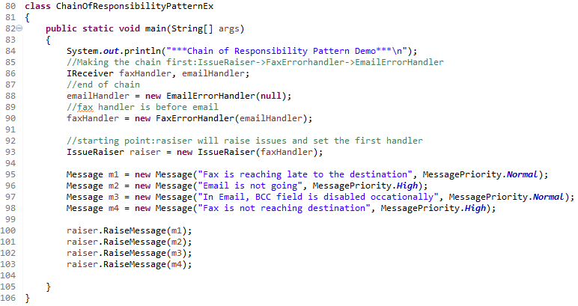
Chain of responsibility Pattern
Mã nguồn minh họa
Mã code minh họa

Slide 19
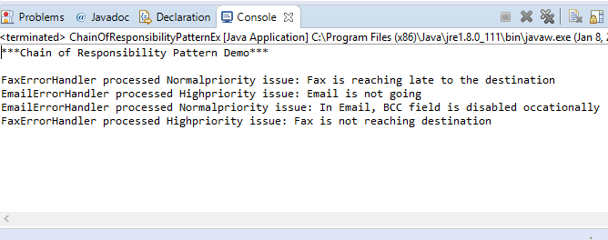
Chain of responsibility Pattern
Mã nguồn minh họa
Kết quả:

